Slide 1



Trường Tiểu học Kỳ Long
Môn: ĐẠO ĐỨC
Giáo viên: Trần Thị Phương Lan

Slide 2






KHỞI ĐỘNG
Trò chơi: Ai nhanh – Ai đúng
Nhiệm vụ: Viết tên các sự vật ở quê hương
Luật chơi: - Chia lớp làm hai đội, mỗi đội có 5 người, xếp thành một hàng dọc; khi bắt đầu chơi: Bạn đầu tiên lên ghi tên một sự vật rồi về trao phấn cho bạn thứ 2 và trở về đứng sau cùng.
- Trong thời gian 3 phút đội nào ghi được nhiều sự vật ở quê hương là đội chiến thắng.

Slide 3

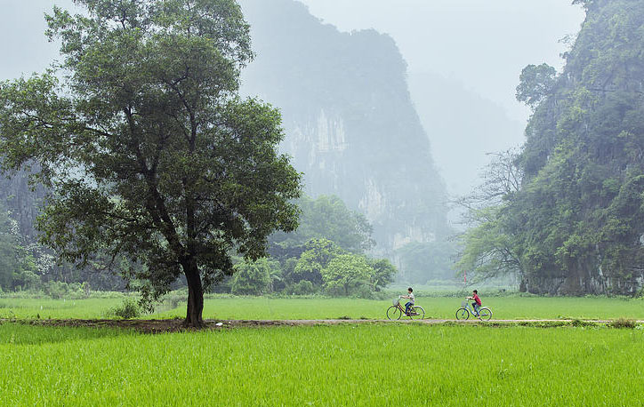
Chủ đề 8:
QUÊ HƯƠNG EM
Bài 13: Em yêu quê hương (Tiết 2)
在此输入文字

Slide 4
LUYỆN TẬP
Hoạt động 1: Bày tỏ ý kiến
Em đồng tình hay không đồng tình với những thái độ việc làm nào dưới đây? Vì sao?
Tìm hiểu về quê hương
Kính trọng biết ơn với những người có công với quê hương.
Viết , vẽ lên các di tích lịch sử của quê hương.
Giữ gìn, bảo vệ cảnh đẹp của quê hương

Slide 5





LUYỆN TẬP
Hoạt động 1: Bày tỏ ý kiến
Em đồng tình hay không đồng tình với những thái độ việc làm nào dưới đây? Vì sao?
Tìm hiểu về quê hương

Slide 6

LUYỆN TẬP
Hoạt động 1: Bày tỏ ý kiến
Em đồng tình hay không đồng tình với những thái độ việc làm nào dưới đây? Vì sao?
B. Kính trọng biết ơn với những người có công với quê hương.

Slide 7



LUYỆN TẬP
Hoạt động 1: Bày tỏ ý kiến
Em đồng tình hay không đồng tình với những thái độ việc làm nào dưới đây? Vì sao?
C. Viết ,vẽ lên các di tích lịch sử của quê hương.

Slide 8

LUYỆN TẬP
Hoạt động 1: Bày tỏ ý kiến
Em đồng tình hay không đồng tình với những thái độ việc làm nào dưới đây? Vì sao?
D. Giữ gìn, bảo vệ cảnh đẹp của quê hương

Slide 9
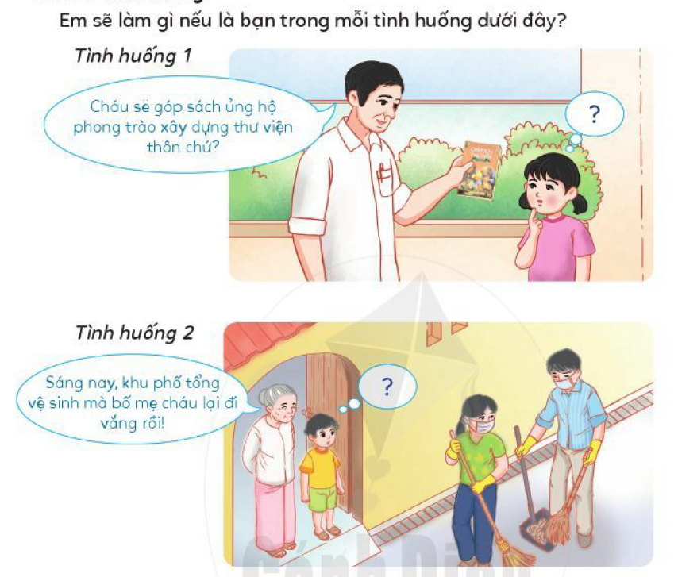
Hoạt động 2: Xử lí tình huống
Thảo luận nhóm hai

Slide 10

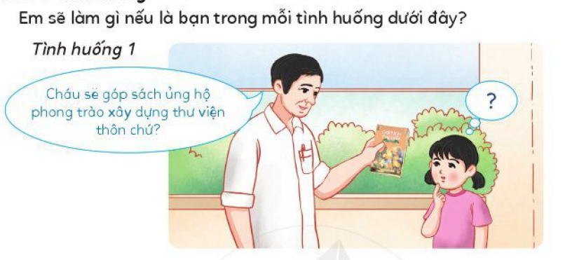
Hoạt động 2: Xử lí tình huống

Slide 11
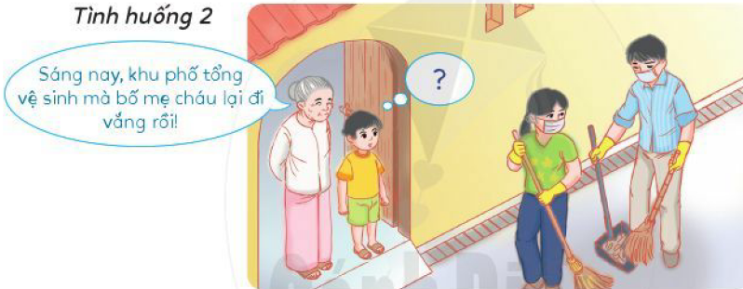
Hoạt động 2: Xử lí tình huống

Slide 12
Hoạt động 2: Đóng vai
Thảo luận nhóm 4
*Nhiệm vụ 1: Thảo luận trong nhóm về những nội dung giới thiệu về quê hương và chuẩn bị đóng vai hướng dẫn viên du lịch, giới thiệu về quê hương mình.
*Nhiệm vụ 2: Nhận xét, đánh giá sự thể hiện của bạn theo tiêu chí sau:
+ Trình bày
+ Nội dung
+ Thái độ làm việc nhóm

Slide 13
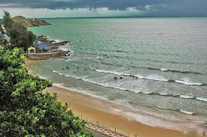
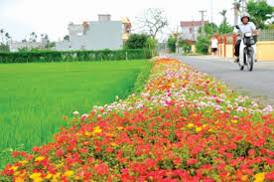
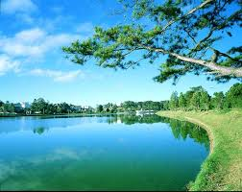
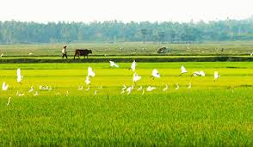
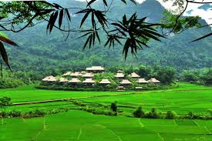
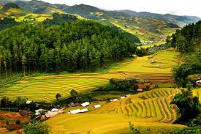
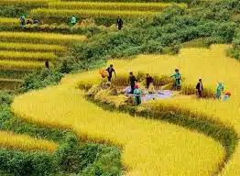
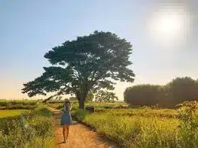
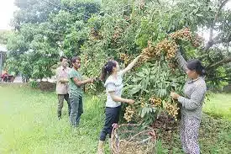
Một số hình ảnh của quê hương

Slide 14

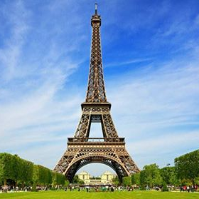
Ô CỬA BÍ MẬT
1
2
3
4
Ô số 5 : Câu hỏi

Slide 15


Câu hỏi 1:
Em đã làm gì trong ngày dọn vệ sinh của
tổ dân phố?
Đáp án
Em đã quét rác, xúc rác, nhặt bao bóng,…..

Slide 16
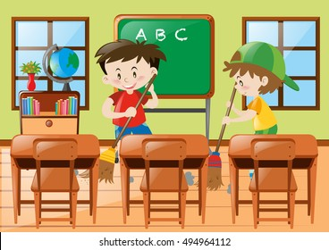
Câu hỏi 2:
Trực nhật ở lớp, em đã làm những việc gì?
Đáp án:
Em quét lớp, lau bảng, quét mạng nhện, lau bàn ghế, lau cửa sổ, quét sân, đổ rác,…

Slide 17

Câu hỏi 4:
Em sẽ làm gì để giữ cho thư viện trường luôn sạch đẹp?
Đáp án
Em sẽ mượn sách đọc và để đúng nơi quy định; giữ gìn sách cẩn thận,….

Slide 18

Câu hỏi 5:
Em đã và sẽ làm gì để thể hiện tình yêu quê hương?
Đáp án:
Em đã và làm:
- Quét dọn vệ sinh đường ở khu phố, trường học, nơi di tích lịch sử,..; bảo vệ di tích lịch sử; chơi các trò chơi dân gian;….

Slide 19
Chúc các em chăm ngoan, học giỏi !

